Slide 1
Supervised Contrastive Learning
(NeurlPS 2020)
Google Research & MIT

Slide 2
贡献
提出了一种全新的Contrastive loss，将对比学习方法应用到有监督问题中
与传统的有监督loss相比，新的方法在准确性上有了较大改进，达到了SOTA
新方法鲁棒性较好，可以有效应对噪声数据
新方法具备对超参数不敏感、学习速度更快的优势

Slide 3

背景
Cross entropy 交叉熵
分类问题中最常用的loss
缺点：学习到的特征较为分散；对噪声缺乏鲁棒性；较差的边缘性
对于交叉熵有一些改进方案，但这些方案往往只能针对小数据集

Slide 4
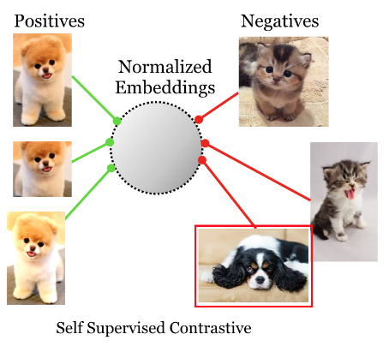
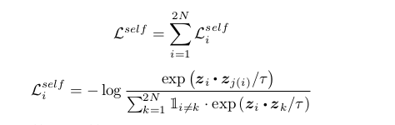
背景
Self-Supervised Contrastive Loss
假设有N张照片，随机对每张图片进行两次Data Augmentation（裁剪、翻转等），得到2N张图片
输入模型中，得到2N个feature，将其分布到半径为1的超球面上
对每张照片，希望将它与来源相同的图片距离拉近（分子），与其他图片距离拉远（分母），即最小化loss
因为没有标签，可能存在假阴性，造成提取的特征不佳

Slide 5
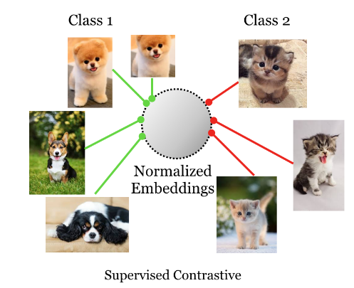
动机
Supervised Contrastive Loss
将自监督与有监督相结合
借助标签，将图片归到正确的类下
借助self-supervised learning，提取更好的特征，克服交叉熵的不足
在有监督任务中实现更好的学习方式

Slide 6
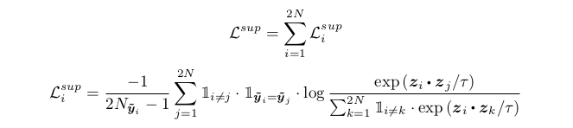
原理
Supervised Contrastive Loss
核心思想：一个minibatch可以有多个anchor，多个positive sample，即任意数量正例的泛化
N代表在一个minibatch中属于同一个class的图片数目
负例数量越多，对正负样本的判别效果越好

Slide 7
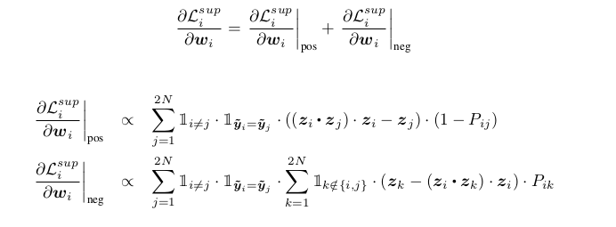
原理
Supervised Contrastive Loss
对于easy positive， zi * zj 接近1， 上述公式接近0，即梯度变化很小
对于hard positive， zi * zj 接近0， 上述公式接近1，即梯度变化较大
通过数学推理，可以证明新loss天然具备对于 hard example mining 能力

Slide 8
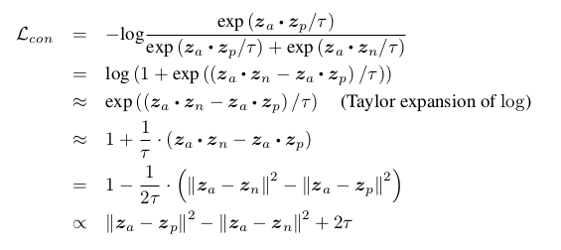
原理
Supervised Contrastive Loss
Triplet loss 是新提出loss的一种特例，即当正例反例均为1时，新loss与Triplet loss 形式一致
新loss具有更好的适用性

Slide 9
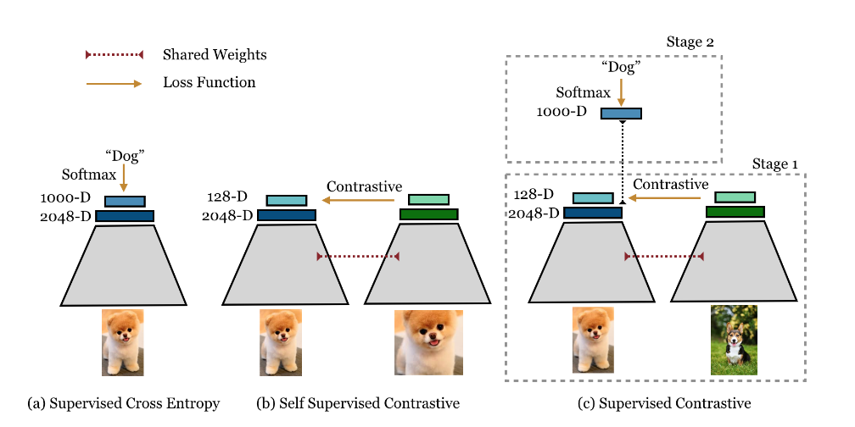
实验设置
两阶段训练过程
采用两阶段训练方法
先通过encoder network变成2048维向量，再通过projection network生成128维特征
只保留encoder network，并将其fix，使用cross entropy loss 训练全连接分类器用于下游任务
将以上方法的分类结果与resnet+cross entropy loss的传统方法结果进行比较

Slide 10
实验设置
实验参数设定
使用ImageNet和ImageNet-C数据集
基础模型使用ResNet-50和ResNet-200
训练了700个Epoch
Batch size高达8192

Slide 11
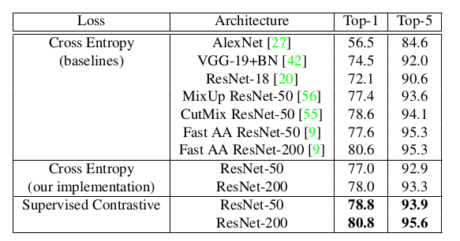
实验结果
准确率提升
在ImageNet上的实验结果表明，采用新提出的loss实现了当前最好的结果，超过cross entropy loss 1%以上
成为全新的SOTA

Slide 12
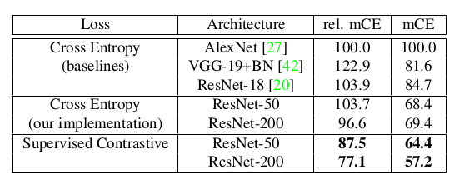
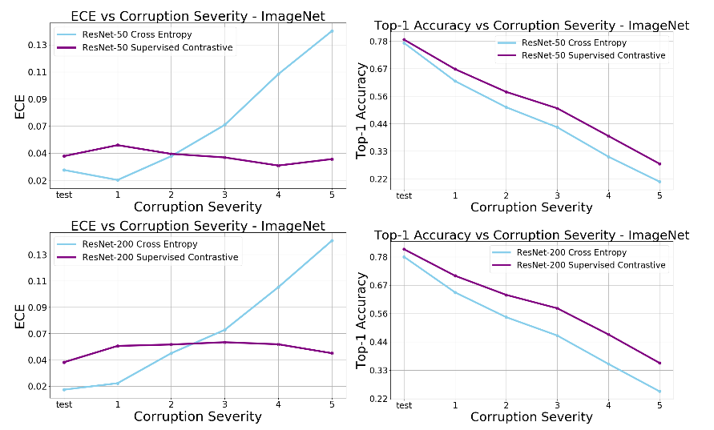
实验结果
鲁棒性增强
在ImageNet-C上的实验结果表明，采用新提出的loss显著增强了对噪声、干扰等的应对能力
大大提升了模型的鲁棒性
原因：更加自然的loss设计思想，即缩短相似的feature的实际距离，拉长不同feature的实际距离

Slide 13
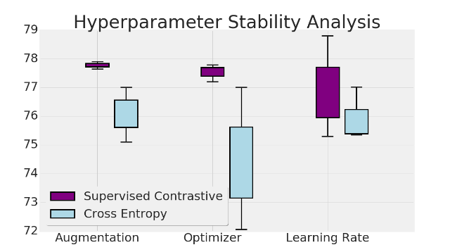
实验结果
对超参数不敏感
新提出的loss方法对于优化器设置、数据增广方式不敏感
更适合实际的应用场景
推测原因是超球体的几何结构比n维端点型标签更加平滑

Slide 14
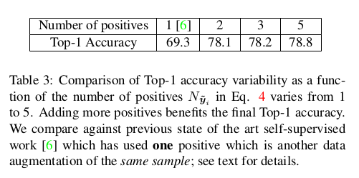
实验结果
正例变化的影响
在实际训练时，正确率随正例增多而提升
正例增多引起训练时间增加，但可通过并行化解决
与cross entropy相比，训练时间更长，但降低epoch正确率下降较小

Slide 15
总结
“监督对比学习“，相比”自监督对比学习“，将对比策略，从“同源” vs “非同源”，扩展为“同类” vs "非同类“
训练自己的模型时，也可以试试这个supervised contrastive loss
与其说是一个loss，不如说是一种训练模式，即contrastive learning + supervised

